Slide 1
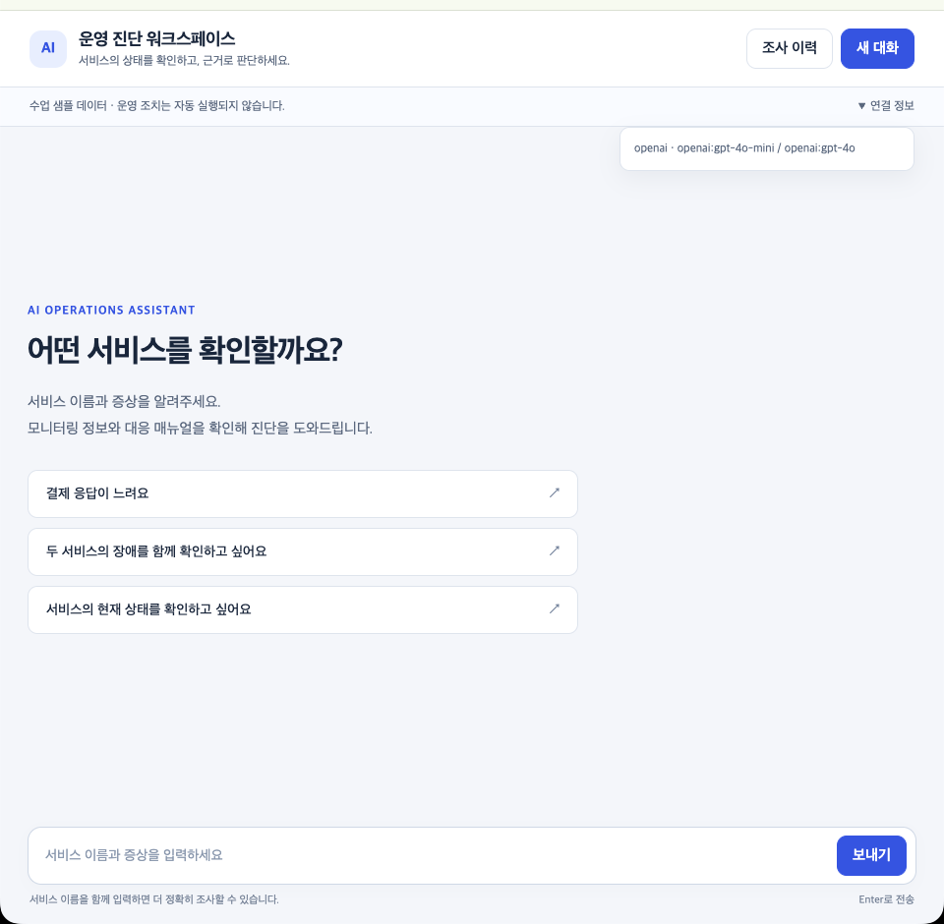
OpsCheck
근거를 확인하는 운영 장애 진단 에이전트
AI Mini-Project · 과제 1번 Base AI Agent 개선/추가
박현민 · 2026. 10. 22
Notes:
[7초 · 누적 0:07] 안녕하세요, 박현민입니다. Base AI Agent를 개선한 OpsCheck를 발표하겠습니다.

Slide 2
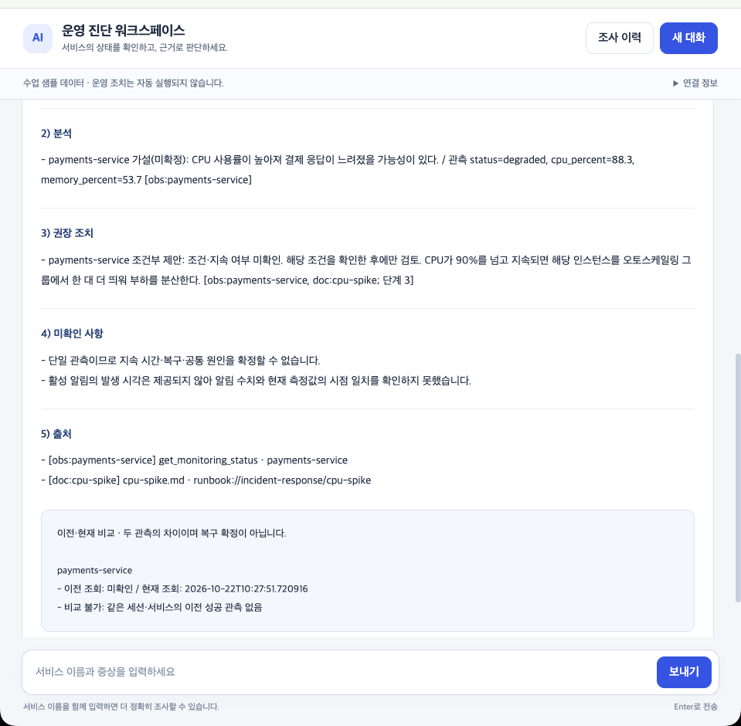




서비스 증상을 말하면, 근거로 진단합니다
실제 실행 화면
질문
조사
검증
보고서
서비스 이름 + 증상
MCP 상태 조회
+ 대응 매뉴얼
수치·출처·조치 조건
대조
5개 영역 +
검증 상태 표시
기반
수업 Base AI Agent (FastAPI · LangGraph · MCP · SSE)
범위
진단·권장 조치까지 — 재시작 등 운영 조치는 실행하지 않음
데이터
수업용 샘플 모니터링 + 대응 매뉴얼 6종
Notes:
[20초 · 누적 0:27] OpsCheck는 서비스 이름과 증상을 말하면, MCP로 모니터링 상태와 대응 매뉴얼을 조회해 진단 보고서를 만드는 에이전트입니다. 운영 진단에서 가장 위험한 건 그럴듯한 오답이라고 보고, 근거로 확인된 것만 답하도록 개선했습니다.

Slide 3
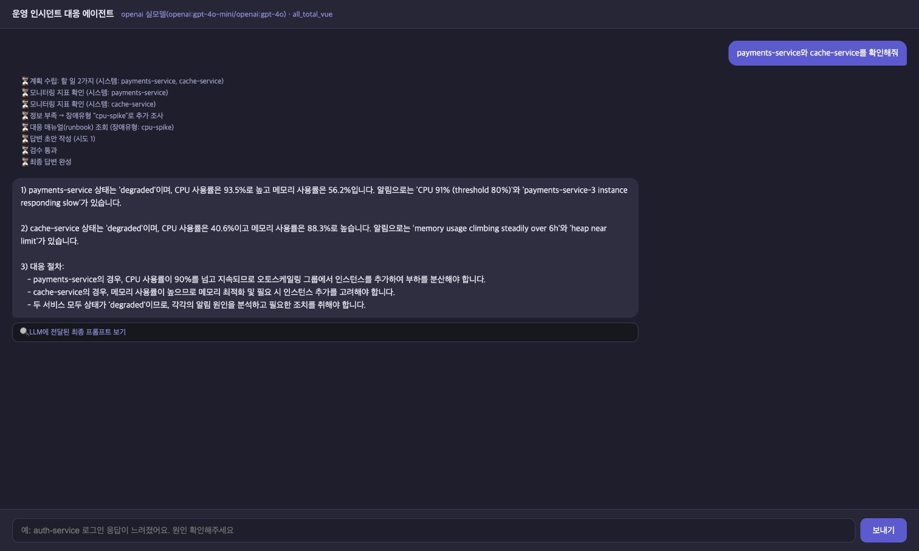
기존 시스템에서 확인한 약점
1
복수 서비스인데 매뉴얼은 1개
개선 전 · 실제 OpenAI+MCP
payments + cache → cpu-spike만 조회, memory-leak 누락
2
후속 질문에 새 조회 없음
“그 서비스 다시 확인해줘” → MCP 0회, 이전 CPU 95.0% 재사용
3
형식만 보는 검수
길이 ≥ 30자 + “1)” 포함이면 통과
4
근거 없는 단정
개선 전 복수 서비스 진단 — 매뉴얼 cpu-spike만 조회 (10/22 11:10 측정)
출처 없이 번호형 서술, ‘90% 초과 지속’을 전제로 조치 제시
Notes:
[22초 · 누적 0:49] 먼저 개선 전 원본을 실제 OpenAI와 MCP로 실행했습니다. payments와 cache를 함께 물어도 매뉴얼은 CPU 하나만 읽어 메모리 누수 매뉴얼이 빠졌고, 후속 질문은 새로 조회하지 않고 이전 수치를 그대로 썼습니다. 검수는 30자 이상에 '1)'만 있으면 통과였습니다.

Slide 4



기능 개선 5가지 — 핵심 평가 포인트
01
조사 대상 정확성
요청 서비스의 누락·중복·범위 이탈 보정 · 불명확/미등록이면 사용자에게 확인
02
서비스별 매뉴얼 선택
관측 수치·알림 기반 복수 선택 · 정상 / 자료 부족 / 문서 없음 구분
03
답변 검증 강화
서비스명·수치·출처·조치 조건 대조 · 제한적 재작성 · 반복 실패는 ‘검증 미통과’
04
처리 안정성·스트리밍
비동기 호출 · 개별 조회 실패 격리 · 시간 제한 · 실제 작업 진행 상태 · 답변 점진 표시
05
대화 맥락·세션
새로고침·서버 재시작 후 복원 · 후속 질문은 이전 대상 연결 · 새 대화는 분리
Notes:
[27초 · 누적 1:16] 이를 기준으로 다섯 가지를 개선했습니다. 요청 대상이 빠지거나 벗어나면 보정하고, 불분명하면 되묻습니다. 관측과 알림에 따라 서비스별로 매뉴얼을 고릅니다. 답변의 수치·출처·조치 조건을 근거와 대조합니다. 조회 하나가 실패해도 나머지는 지키고 실제 진행 상태를 보냅니다. 후속 질문은 이전 대상과 잇습니다.

Slide 5



추가 기능 4가지
근거 기반 진단 보고서
전체 조사 이력
관측값 · 분석 · 권장 조치 · 미확인 사항 · 출처
5개 영역 + 검증 상태 표시
전체 조사 / 현재 대화 필터 · 더 보기
이전 보고서·근거·처리 과정 재확인
이전·현재 상태 비교
보고서 내보내기
같은 대화·같은 서비스의 CPU·메모리 변화량
알림 발생·해소 내역
보고서 · 검증 상태 · 출처 · 상태 비교를
Markdown 파일로 다운로드
Notes:
[8초 · 누적 1:24] 추가 기능은 근거 보고서, 전체 조사 이력, 이전·현재 상태 비교, Markdown 내보내기입니다.

Slide 6
대상 확인부터 근거 검증까지 이어지는 진단 흐름
대상 확인 안내
일반 대화 응답
미지정 · 미등록 서비스
조사 없이 답변
통과
질문·대상 확인
계획·대상 검증
모니터링 조회
매뉴얼 선택·조회
진단 초안 작성
근거 검증
최종 보고서
대화별 맥락 연결
누락·범위 이탈 방지
MCP Tool · 병렬 조사
서비스별 선택 · 보완 1회
필요 시 비교 분석 후
대상·수치·출처·조치
이력·비교·내보내기
반려 → 재작성 1회
미통과 상태 유지
총 2회 작성
2회 작성 후 미통과
관측 근거 없음
LLM 작성 생략
미통과 · 확인 근거와 한계 안내
검증되지 않은 진단·조치는 최종 보고서에서 제외
LangGraph · Multi-Agent
MCP · 근거 검증
SSE · SQLite · LangSmith
Supervisor 기반 역할 분담
Tool · Resource · Prompt / 규칙 기반 매뉴얼
실시간 진행 · 조사 이력 · 요청 추적
Notes:
[20초 · 누적 1:44] 전체 흐름입니다. 대상이 불분명하면 조사 전에 확인을 요청합니다. 계획을 요청과 대조한 뒤 서비스별로 조회하고, 초안은 근거 검증을 거칩니다. 반려되면 한 번만 다시 쓰고, 또 실패하면 '검증 미통과'로 확인된 근거만 보여줍니다.

Slide 7
평가 기술 요소는 어디서 동작하는가
기술 | 구현 위치 | 연결된 개선·추가
Multi-Agent | Supervisor 그래프의 역할 노드 (계획·조사·분석·작성·검증) | 개선 1·2·3
MCP | Tool 상태 조회 · Resource 매뉴얼 · Prompt 절차 (mcp_client.py) | 개선 2 · 추가 1
의존성 주입 | SupervisorDeps — 실제 OpenAI ↔ 고정 대역, 임시 DB 교체 | 테스트·전후 비교
LangSmith | 요청 루트 아래 노드·LLM·MCP·저장 ID 연결 추적 | 실측 근거
모듈화 | agent/ 16개 모듈 (targets · runbook_selector · report 등) | 전 기능
테스트 | Python 130개(단위·API·MCP·SSE 혼합) · Node 화면 로직 1개 스크립트 · 정답 검증셋 35개 | 회귀 방지
RAG | 미적용 — 매뉴얼 6종을 규칙 기반으로 선택 | 한계로 설명
Notes:
[17초 · 누적 2:01] 기술 요소입니다. Multi-Agent는 Supervisor 그래프의 역할 노드로, MCP는 Tool·Resource·Prompt로 구현했습니다. 의존성 주입으로 모델·MCP·DB를 대역으로 바꿔 테스트했고, RAG는 적용하지 않았습니다.

Slide 8
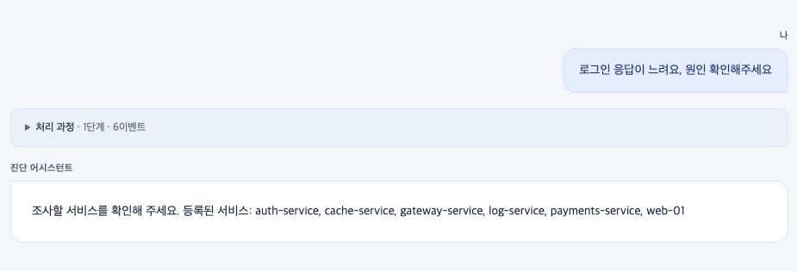
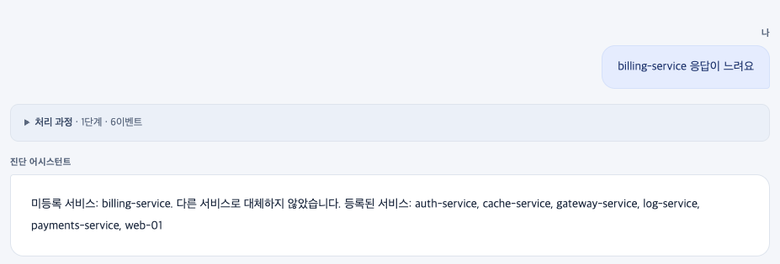
개선 1 조사 대상 정확성 — 임의 조사 대신 확인
대상 불명확
미등록 서비스
“로그인 응답이 느려요” → 등록 서비스 목록과 함께 대상 확인
“billing-service 응답이 느려요” → 다른 서비스로 대체하지 않음
Notes:
[11초 · 누적 2:12] 이제 실제 화면입니다. 대상이 불분명하면 등록 서비스 목록과 함께 되묻고, 미등록 서비스는 다른 서비스로 바꿔 조사하지 않습니다.

Slide 9
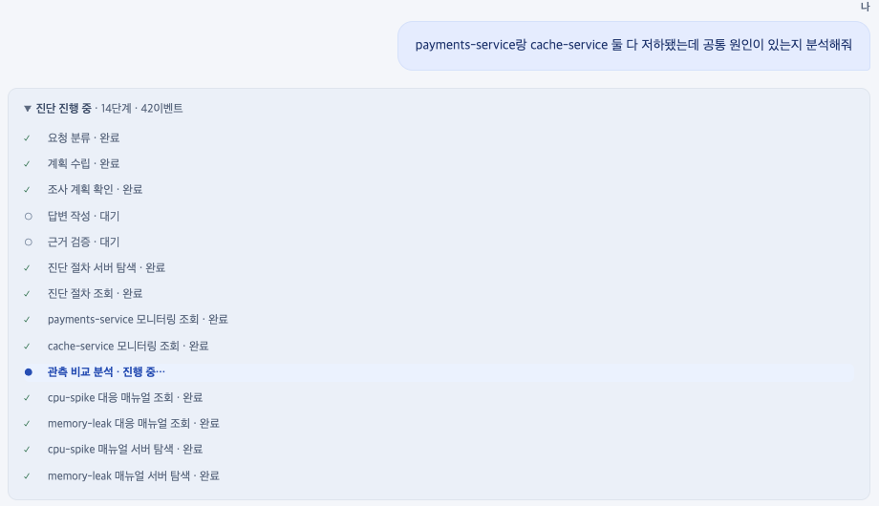
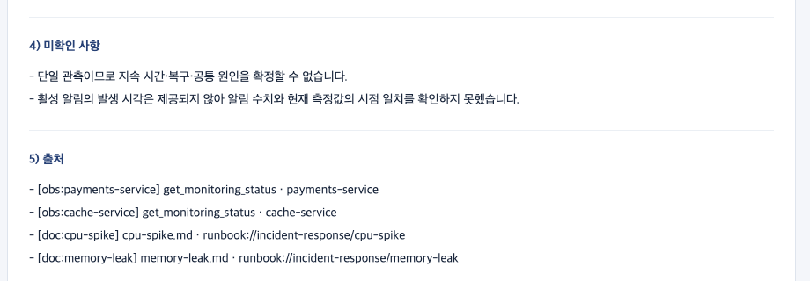
개선 2·4 서비스별 매뉴얼 + 실제 진행 상태
처리 중
완료 후 출처
payments → cpu-spike, cache → memory-leak 매뉴얼을 각각 출처로 연결
서비스별 모니터링·매뉴얼 작업이 실제 진행 순서대로 표시
답변은 검증 후 보고서가 순서대로 표시됨(초안은 검증 전 표시)
Notes:
[11초 · 누적 2:23] 두 서비스를 요청하면 진행 상태가 실제 순서대로 표시되고, payments에는 CPU, cache에는 메모리 누수 매뉴얼이 각각 출처로 붙습니다.

Slide 10
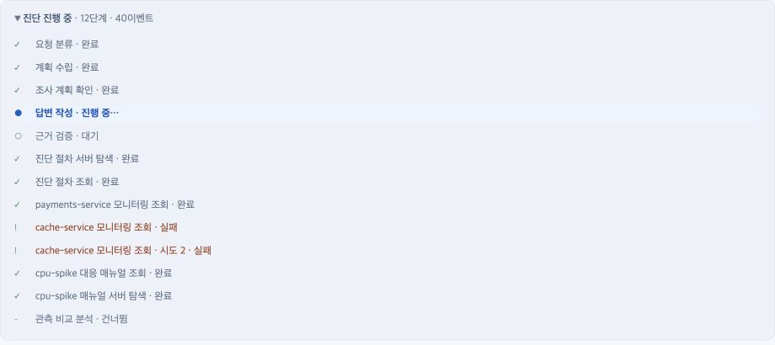
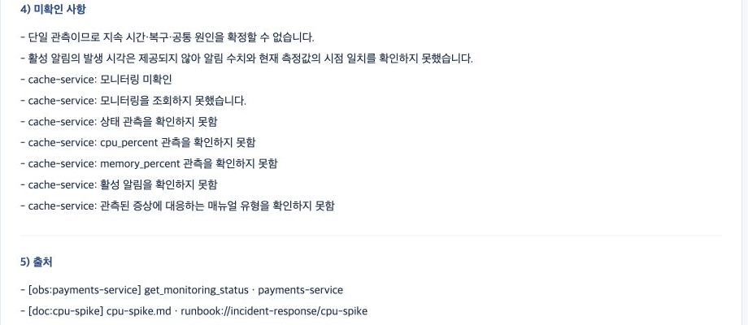
개선 3·4 틀린 초안은 반려, 실패한 조회는 격리
고정 대역 · 오류 주입
반려된 초안
작성값 CPU 1 ≠ 관측 91.0
반려 사유 전달
cpu_percent 기대값 91.0 · 근거 obs:payments-service
재작성 1회
같은 근거로 다시 작성
검증 통과
수치·출처·조치 조건 일치
cache 조회 실패·재시도 실패 → payments 결과는 유지하고 실패 대상 안내 (위: 처리 과정 · 아래: 최종 보고서)
Notes:
[13초 · 누적 2:36] 관측값과 다른 수치를 쓴 초안은 사유와 함께 반려하고, 한 번 다시 써서 통과했습니다. 오른쪽은 cache 조회 실패를 넣은 결과로, payments 결과는 유지됐습니다.

Slide 11
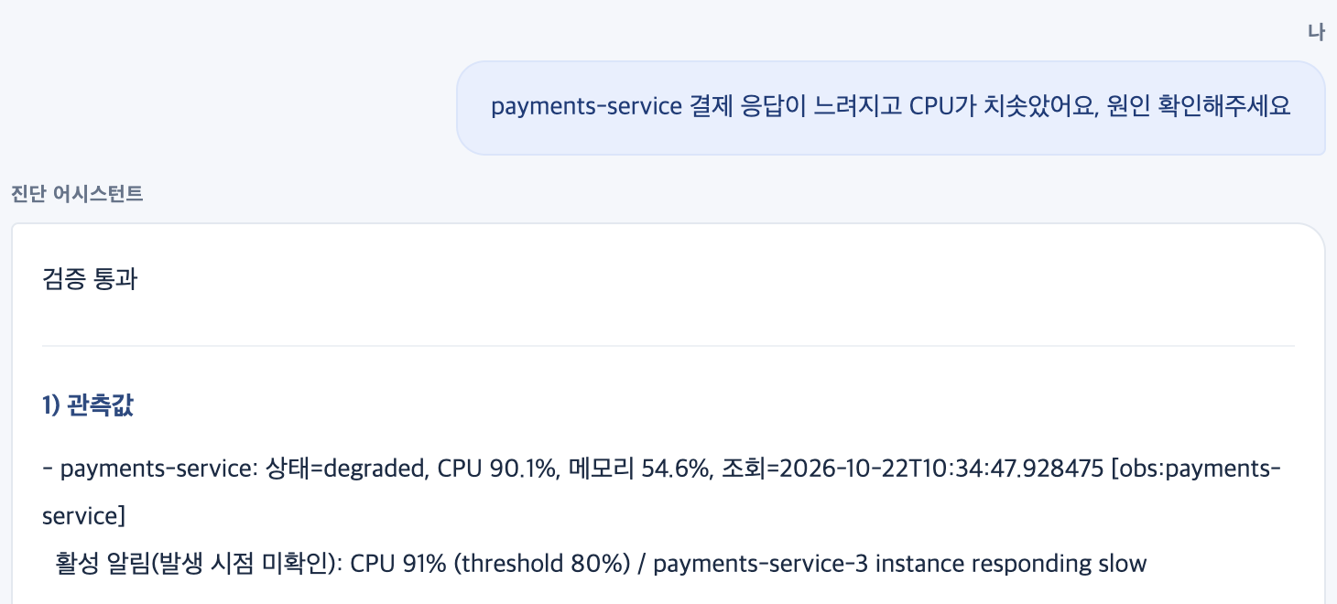
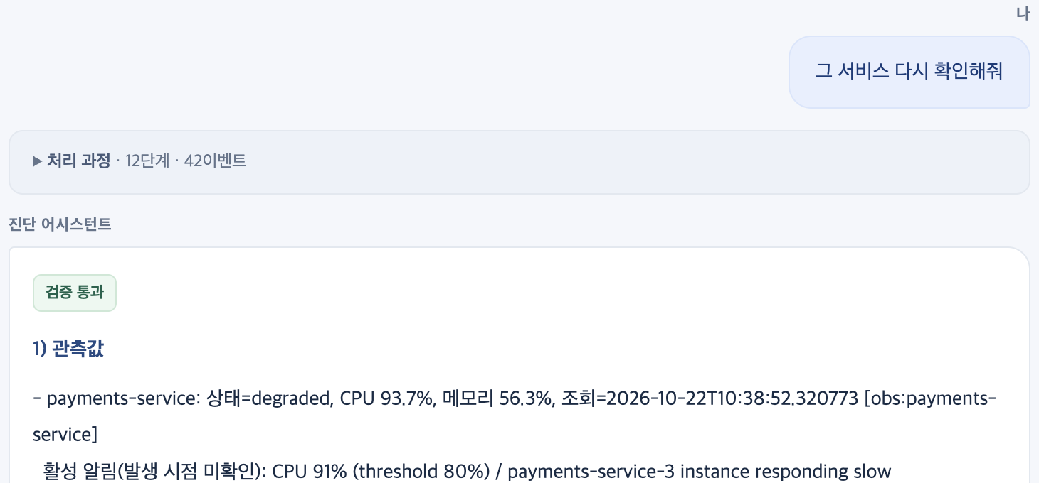
개선 5 새로고침 후에도 대화와 대상이 이어짐
새로고침 후 복원
후속 질문
앞선 payments 진단이 새로고침 후에도 그대로 복원
“그 서비스 다시 확인해줘” → payments를 새로 조회 (10:38:52 관측)
Notes:
[7초 · 누적 2:43] 새로고침해도 대화가 복원되고, '그 서비스'를 payments로 이어 새로 조회합니다.

Slide 12
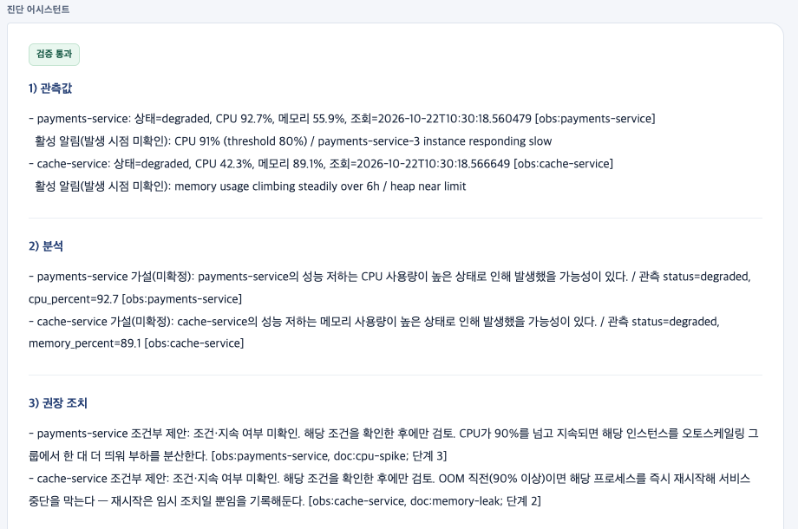
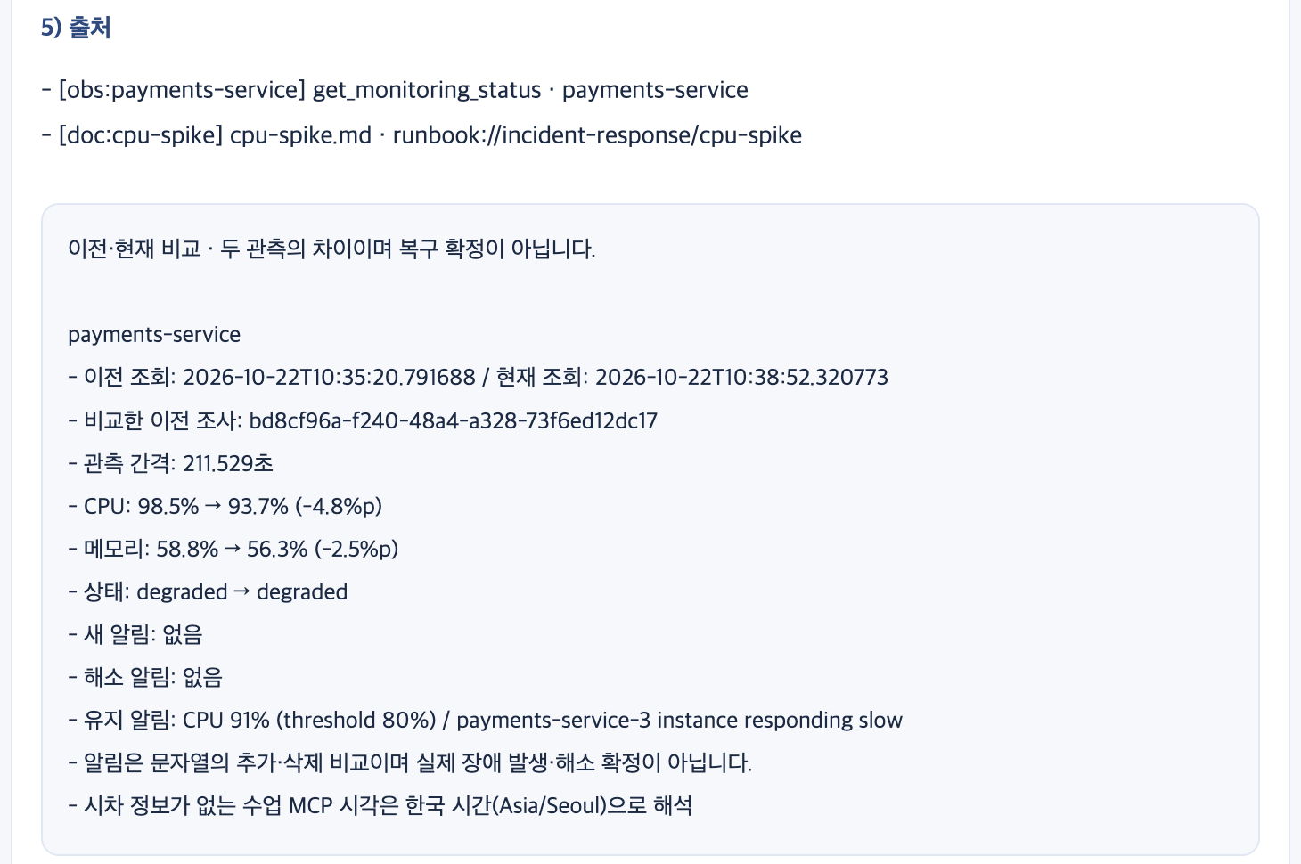
추가 1·3 5개 영역 보고서와 이전·현재 비교
검증 통과 보고서
상태 비교
관측값 → 분석(가설·미확정) → 권장 조치(조건부) → 미확인 → 출처
CPU 98.5% → 93.7% (−4.8%p) · 알림 유지 · 복구 단정은 하지 않음
Notes:
[13초 · 누적 2:56] 보고서는 관측값, 분석, 권장 조치, 미확인 사항, 출처의 다섯 영역입니다. 이전보다 CPU가 내려가도 알림이 남으면 복구로 단정하지 않습니다.

Slide 13
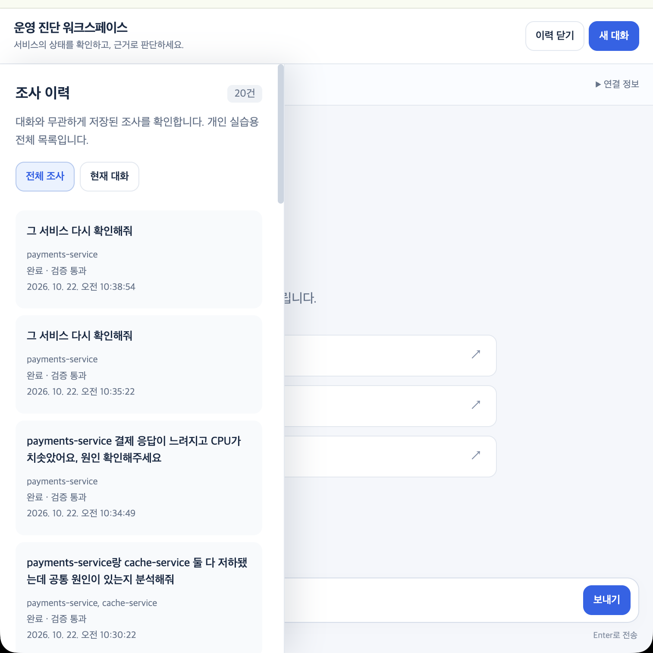
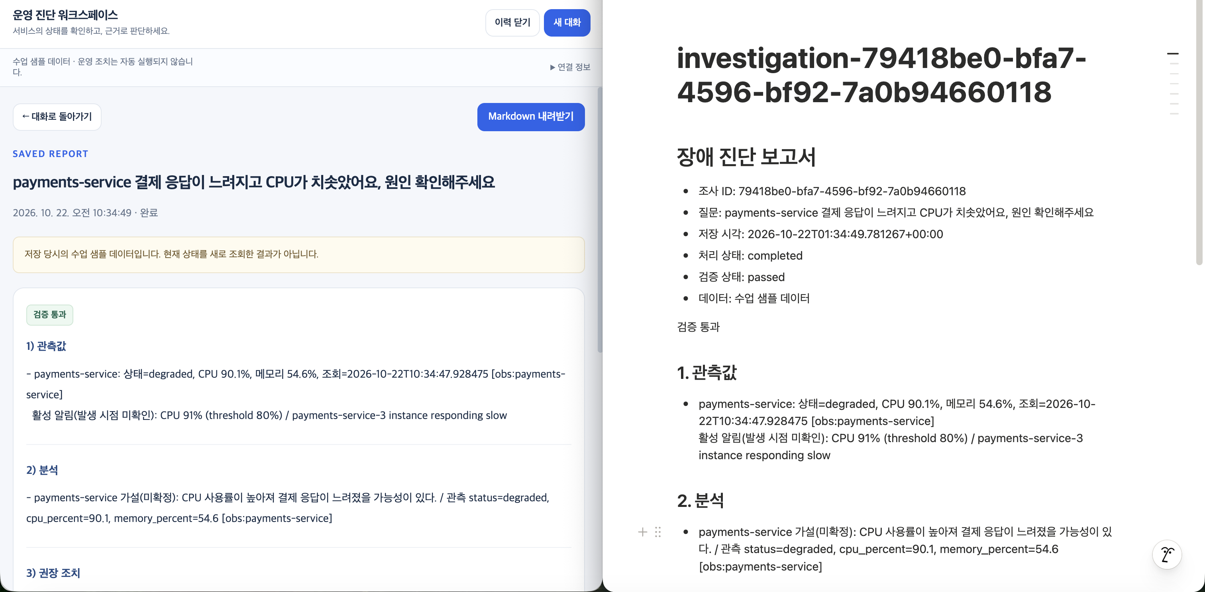
추가 2·4 전체 조사 이력과 Markdown 내보내기
전체 조사
내려받은 .md
화면 보고서와 같은 내용·검증 상태·출처를 파일로 저장
전체 조사 / 현재 대화 필터
새 대화 이후에도 이전 조사 기록 조회
Notes:
[6초 · 누적 3:02] 새 대화에서도 이전 조사를 다시 열고, Markdown으로 내려받을 수 있습니다.

Slide 14
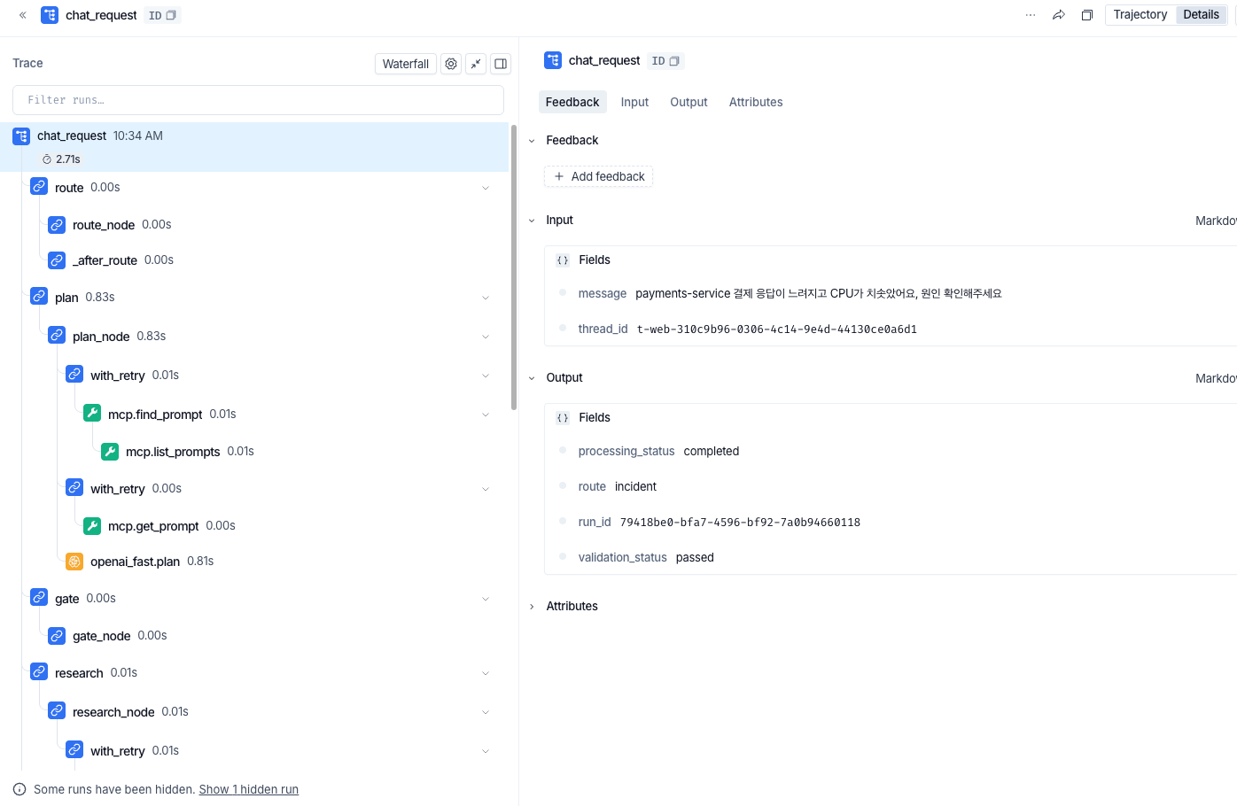
LangSmith 추적과 테스트로 확인
LangSmith 실제 추적 (예시 요청)
130
Python 테스트
단위·API·MCP·SSE 혼합
35 / 35
정답 검증셋 자동 판정
+ 연결 계약 4건 별도
1
Node 화면 로직 1개 스크립트
브라우저 E2E는 별도 확인
Notes:
[11초 · 누적 3:13] LangSmith로 요청부터 모델과 MCP 호출까지 실행 경로를 확인했고, Python 테스트 130개와 정답 검증셋 35개를 통과했습니다.

Slide 15
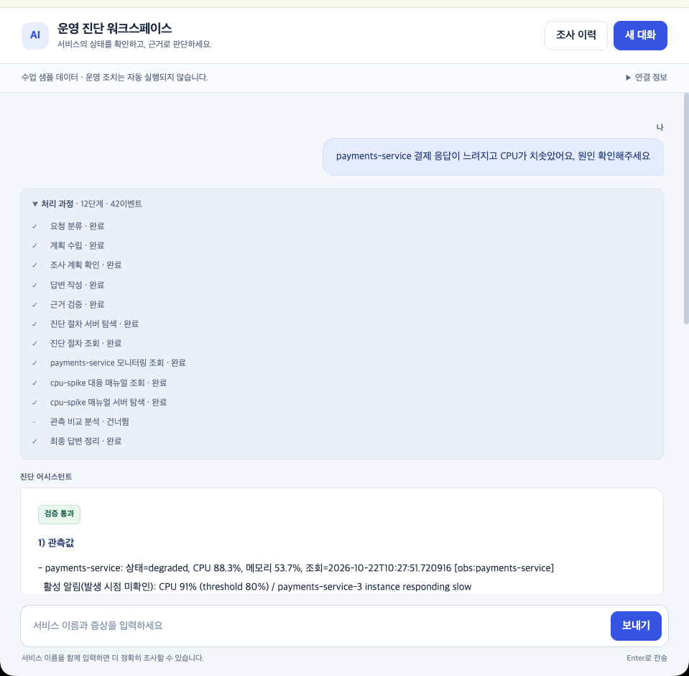
최종 실행 화면 — 단일 서비스 진단
OpenAI + MCP
OpenAI + MCP
질문 → 처리 과정 12단계 → 검증 통과
분석 · 조건부 권장 조치 · 미확인 사항 · 출처
Notes:
[6초 · 누적 3:19] 실제 OpenAI와 MCP로 실행한 최종 화면이며, 검증을 통과했습니다.

Slide 16
같은 질문, 실제 실행 비교 — LangSmith 요청 시간
개선 전
개선 후
단일
5.50s → 3.26s
단일 서비스
5.50s
개선 전은 첫 Tool 재시도 포함 · 1회 측정 — 속도 개선으로 해석하지 않음
3.26s
후속
2.11s → 3.39s
느려졌지만 MCP 0회 → payments 새 조회
후속 질문
2.11s
3.39s
복수
6.63s → 6.01s
두 서비스 조회·서비스별 매뉴얼
복수 서비스
6.63s
6.01s
조건 gpt-4o-mini / gpt-4o · 실제 MCP · 각 1회
개선 전 토큰 922 / 418 / 1,086 · 개선 후 2,119 / 2,135 / 3,394 (어댑터 기록값, 개선 전보다 증가)
개선 후 세 값은 같은 대화의 연속 요청(11:33~11:34)
개선 전은 측정용 루트 · 첫 Tool 재시도 포함 → 속도 향상률·비용 절감으로 일반화하지 않음
Notes:
[24초 · 누적 3:43] 같은 질문을 개선 전후 실제로 실행해 요청 시간을 쟀습니다. 단일은 5.5초에서 3.26초, 복수는 6.63초에서 6.01초였습니다. 다만 개선 전에는 원본의 의도적 재시도가 섞여 있고 각 1회라, 속도 개선으로 해석하지 않습니다. 후속 질문은 오히려 느려졌는데, 개선 전에는 조회를 건너뛰었기 때문입니다.

Slide 17
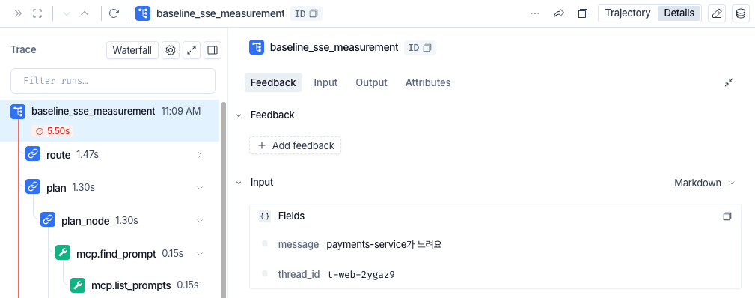
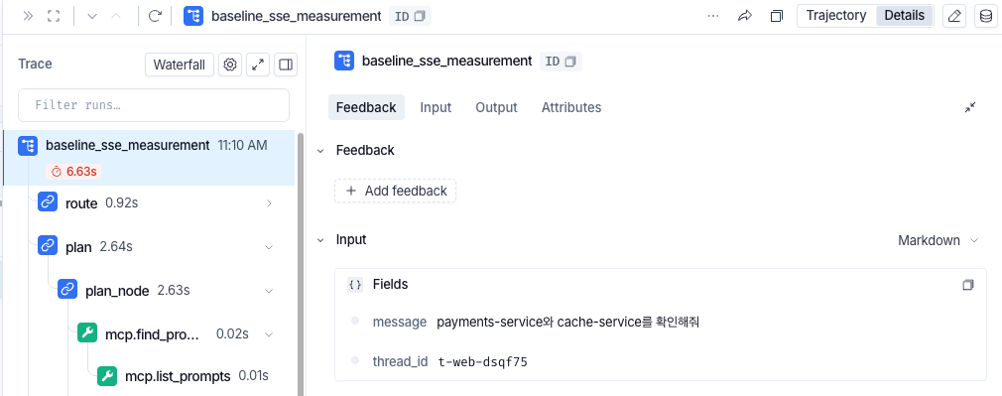
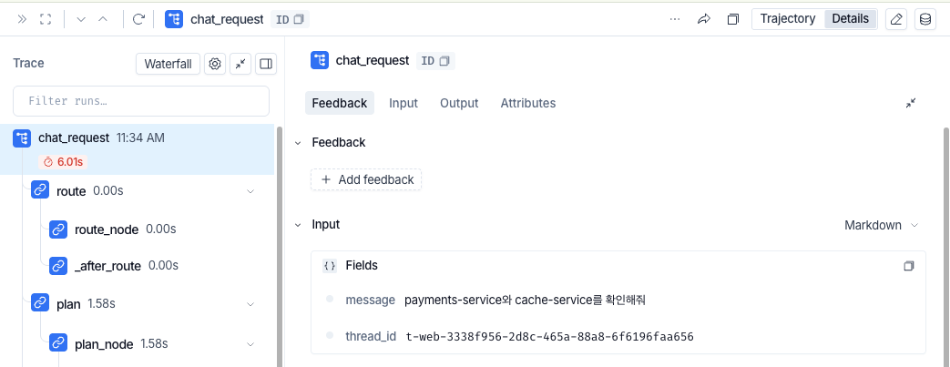
비교 근거 화면 — LangSmith 추적
개선 전 · 단일 5.50s · 측정용 루트
개선 후 · 단일 3.26s
요청 시간 3.261s · 토큰 2,119
11:33:20 · 같은 대화의 연속 요청(단일→후속→복수)
근거: LANGSMITH_AFTER_MEASUREMENT 문서 (캡처 없음)
개선 전 · 복수 6.63s · 측정용 루트
개선 후 · 복수 6.01s · 요청 루트
Notes:
[3초 · 누적 3:46] 그 근거가 된 추적 화면입니다.

Slide 18
같은 조건 고정 비교 — 노드 단위 정확도
개선 전
개선 후
1/7 → 7/7
요청 대상
계획 일치
1/7
대상 계획 일치
7/7
11/15 → 15/15
필요 매뉴얼
집합 일치
11/15
매뉴얼 집합
15/15
0/7 → 7/7
오류 초안 차단
0/7
오류 초안 차단
7/7
0/2 → 0/2
부분 실패
근거 보존
0/1 (n=1)
정답 초안 오차단 (낮을수록 좋음)
1/1 (n=1)
고정 관측·고정 계획 · 1회
없는 문서
충분 판정 방지
0/1 (n=1)
실제 LLM 전체 정확도가 아님
1/1 (n=1)
Notes:
[15초 · 누적 4:01] 모델 변동을 빼려고 고정 조건으로도 비교했습니다. 대상 계획 일치는 7건 중 1건에서 7건, 매뉴얼은 15건 중 11건에서 15건이 됐고, 틀린 초안 7개를 모두 막았습니다.

Slide 19
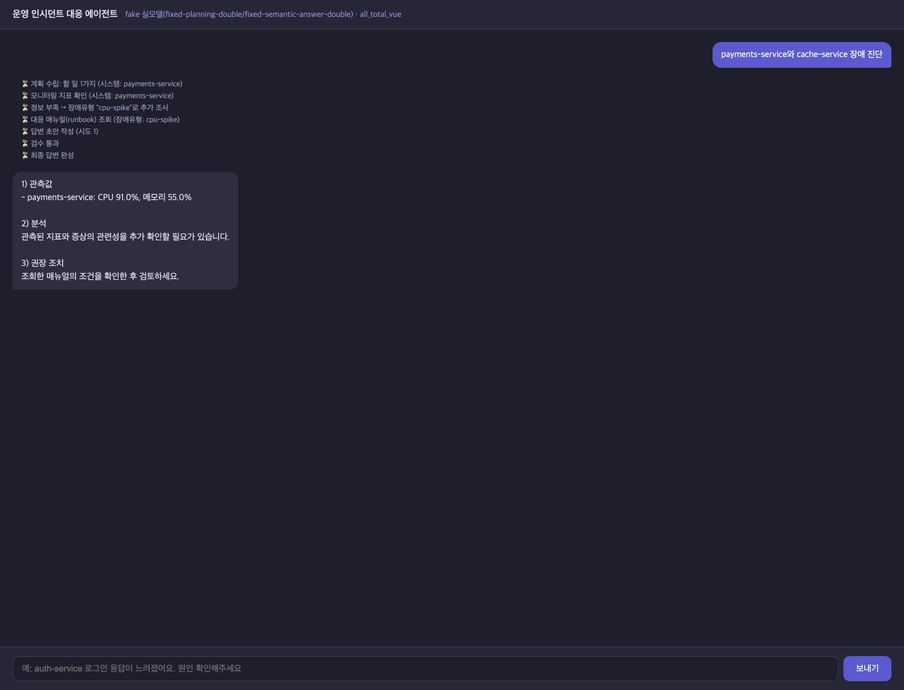
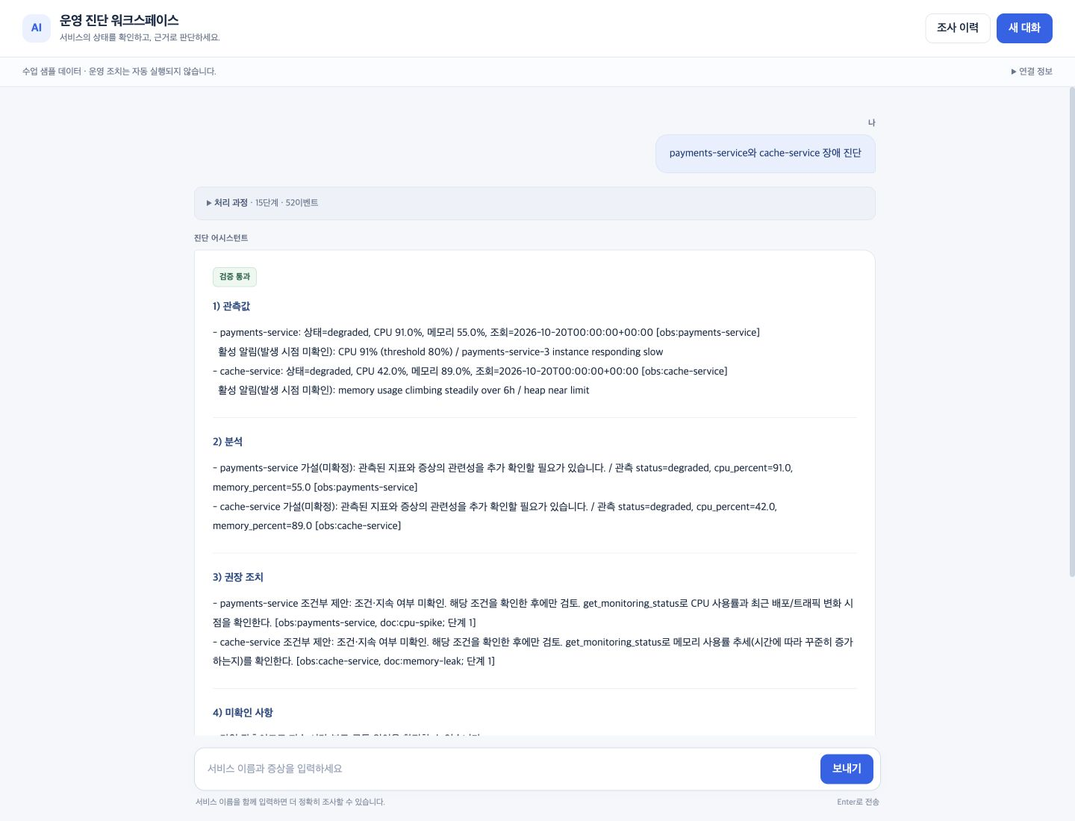
같은 누락 계획을 넣었을 때 — 원본 vs 개선판
개선 전
개선 후
cache가 빠진 계획을 그대로 실행 → payments만 조사
계획·대상 검증이 누락을 보정 → payments·cache 모두 조사
UI는 개선 과정에서 변경됨 — 비교 대상은 화면이 아니라 조사 결과
Notes:
[7초 · 누적 4:08] cache가 빠진 계획에서 원본은 payments만, 개선판은 두 서비스를 모두 조사했습니다.

Slide 20
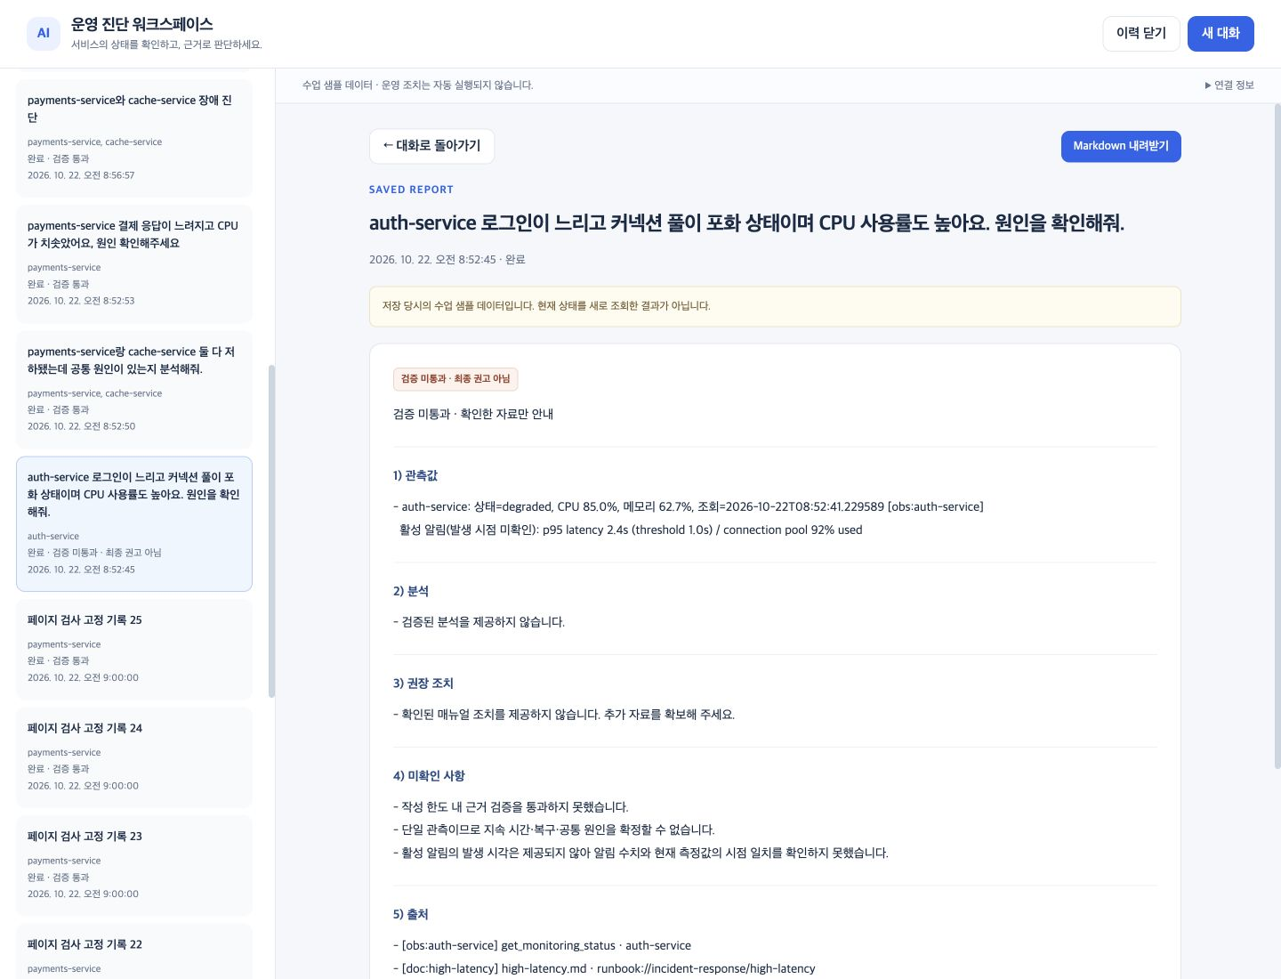
한계와 트레이드오프
검증 미통과 · 실제 OpenAI
안전 ≠ 완성
검증기가 틀린 답을 막았지만 auth 복합 진단은 미완성 (실제 모델 3건 중 1건)
정확성의 비용
후속 질문 재조회로 2.11s → 3.39s · 재작성 시 모델 호출 증가
RAG 미적용
매뉴얼 6종 규칙 선택 → 새 표현·새 문서에 약함
측정 범위
샘플 데이터 · 각 1회 측정 · SQLite 단일 서버
다음 보완
필수 서비스·문서 쌍을 작성 입력에 명시 → 반복 측정
임베딩 검색과 규칙 선택 비교
auth 복합 증상: 매뉴얼 2종 조회했지만 CPU 조치 누락 → 차단
Notes:
[23초 · 누적 4:31] 한계도 있습니다. auth 복합 증상에서 모델이 CPU 조치를 빠뜨렸고 검증기가 막았습니다. 틀린 답은 막았지만 진단은 완성하지 못했습니다. 재조회로 후속 질문은 느려졌고, 규칙 기반 선택은 새 표현에 약합니다. 다음에는 필수 조치 쌍을 작성 입력에 명시하겠습니다.

Slide 21
감사합니다
OpsCheck · github.com/hyeonminee/opscheck
Notes:
[3초 · 누적 4:34] 이상입니다. 감사합니다.

